Slide 1
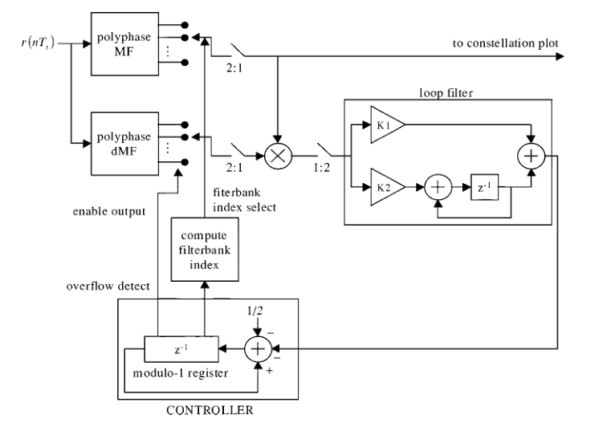
Układ realizujący synchronizację czasową sygnału wejściowego

Slide 2
Założenia:
zadaniem układu jest wybór odpowiedniego miejsca próbkowania sygnału, tak aby możliwa była detekcja przesyłanych w sygnale symboli
sygnał wejściowy poddawany jest interpolacji, aby umożliwić bardziej precyzyjnie określenie położenia miejsca optymalnego próbkowania
zespół filtrów dopasowujących ma zadanie znaleźć optymalne miejsce próbkowania przez określenie maksimum lokalnego funkcji autokorelacji

Slide 3
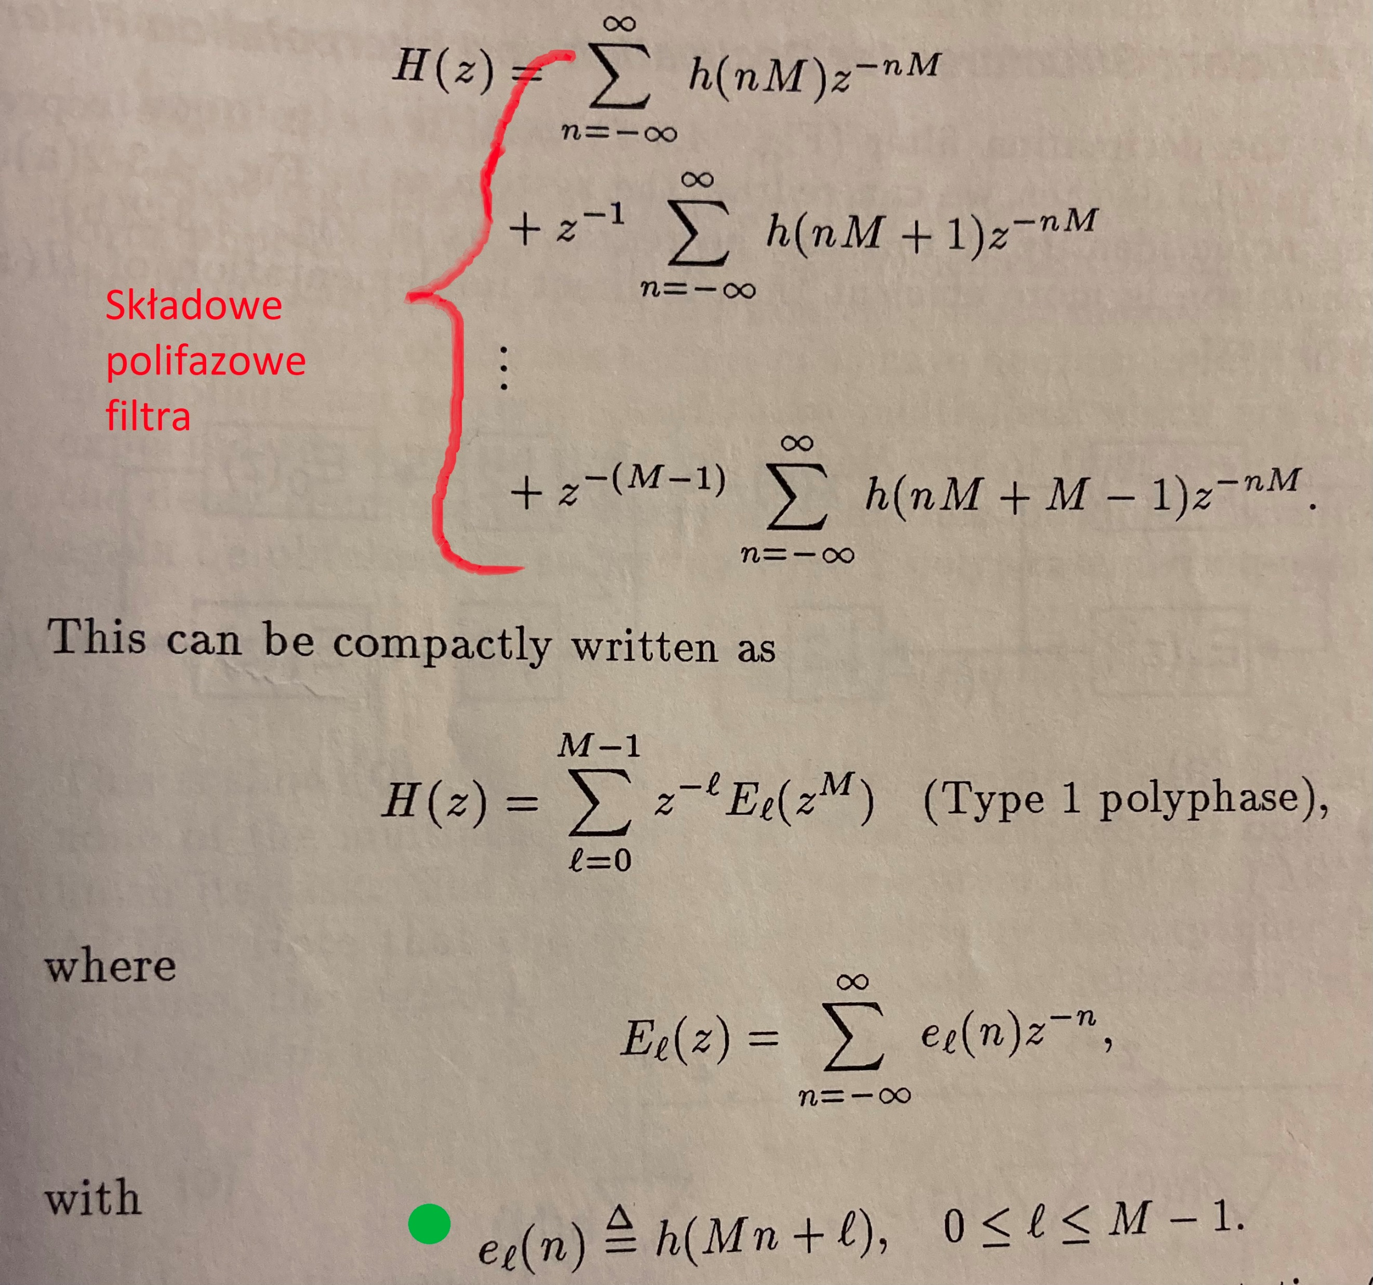
Jak rozumiem w celu dokonania filtracji polifazowej potrzebna jest dekompozycja filtru, tak jak jest to przedstawione na zdjęciu obok.
PYTANIE 1: Czy składowe polifazowe filtru dopasowującego mają również służyć do opóźnia sygnału wejściowego o właściwą dla każdego z tych składowych liczbę próbek (co może sugerować zapis zaznaczony zieloną kropką), a w dalszej kolejności do filtrowania z udziałem odpowiedzi impulsowej całego filtra dopasowującego?

Slide 4
Założeniem układu jest interpolacja danych na wejściu, której zadaniem jest zwiększenie rozdzielczości sygnału (jego częstotliwości próbkowania) do wyboru optymalnego momentu próbkowania sygnału przez filtr dopasowujący.
PYTANIE 2:
Czy zatem dekompozycja polifazowa filtra pozwala na zwiększenie częstotliwości próbkowania sygnału w ramach jednej składowej polifazowej filtra?

Slide 5
PYTANIE 3: Czy należy rozumieć, że składowe polifazowe filtra dopasowującego (czyli również filtry) razem mogą tworzyć wymagany bank filtrów?
Bank filtrów z definicji jest zbudowany z filtrów, które analizują wybrane pasmo sygnału wejściowego, nie jestem pewien czy składowe polifazowe filtru dopasowującego pełnią tutaj tą samą rolę.

